Slide 1

统一登录版本升级系统介绍
hardway v2.0

Slide 2


统一登录版本升级系统的理念
用了统一一版本升级系统，项目组不再为自动升级愁。
为项目组提供完整的从升级系统到版本服务器的一整套自动升级解决方案。

Slide 3
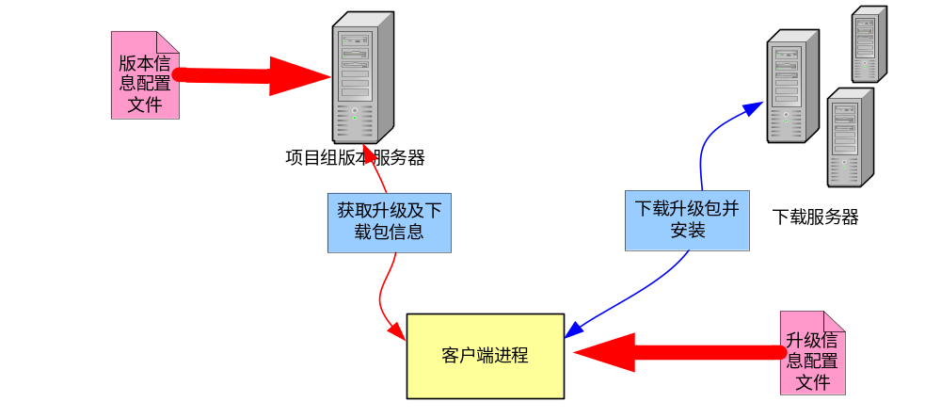
统一登录版本升级系统拓扑

Slide 4


具体模块介绍
基础升级系统
版本服务器
实例演示

Slide 5
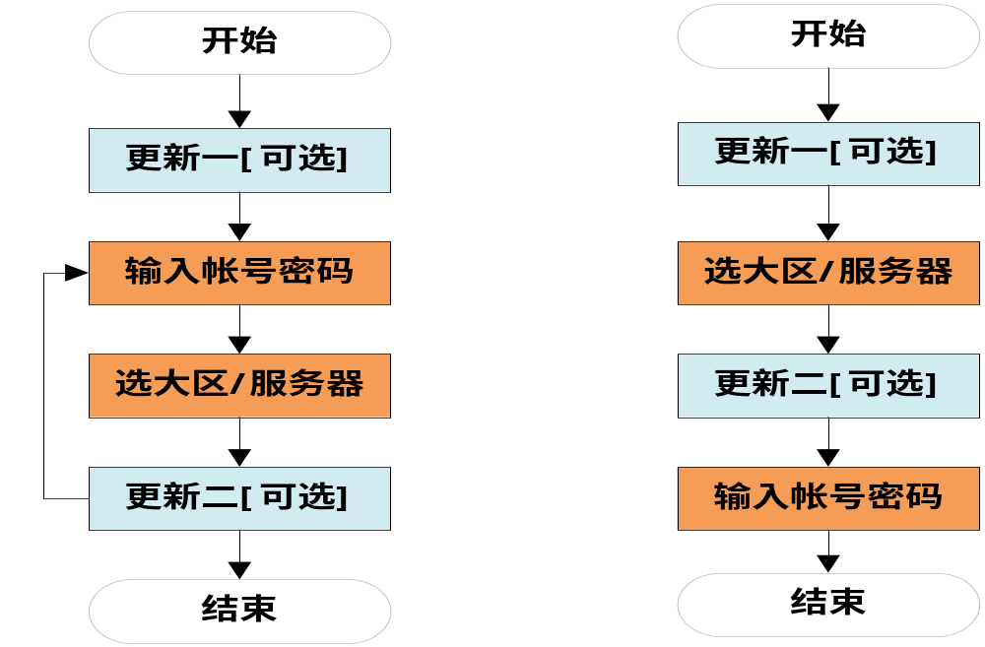
基础升级系统
升级流程:包括全局更新和灰度更新

Slide 6
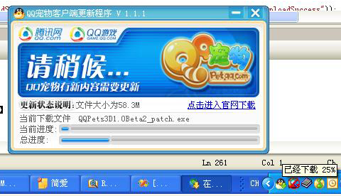
基础升级系统
项目组可以在版本服务器上为每个升级包配置单独的升级策略。
升级策略
强制升级
用户无权选择是否升级。
有界面升级。

Slide 7
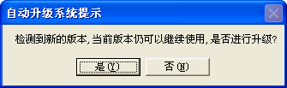
基础升级系统
升级策略
推荐升级
用户可以选择是否升级。
适用于某些增量升级和多版本情况。

Slide 8
基础升级系统
升级策略
后台升级
无界面升级，系统托盘显示升级进度。
适用于增量升级。
预下载
无界面下载不安装，系统托盘显示进度。
适用于较大升级包的预发布。

Slide 9
基础升级系统
升级策略
组合策略
可以为项目组定制特殊策略。比如，QQ飞车的定制策略—在游戏中进行无界面下载，下载成功后系统托盘气泡提示用户下载成功，用户点击气泡提示或者系统托盘图标进行有界面安装并退出客户端，安装成功后重新启动客户端。

Slide 10
版本服务器－功能
Hi,你能做什么？
维护客户端已发布版本序列，为客户端计算升级路径或者回滚版本.
对客户端产品升级进行灰度更新和灰度回滚控制
提供升级包下载、校验、安装控制等信息

Slide 11
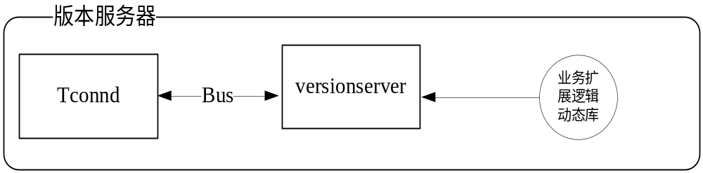
版本服务器－架构
客户端接入与版本升级控制逻辑处理分开，前端使用tconnd作为接入。
Versionserver通过动态库支持各产品的特殊业务逻辑,便于扩展
扩容性：版本服务器无逻辑状态，可以根据业务规模配置1~n台；
版本服务器只提供下载所需信息(如URL)，不提供产品下载服务；产品下载可使用公司下载平台

Slide 12
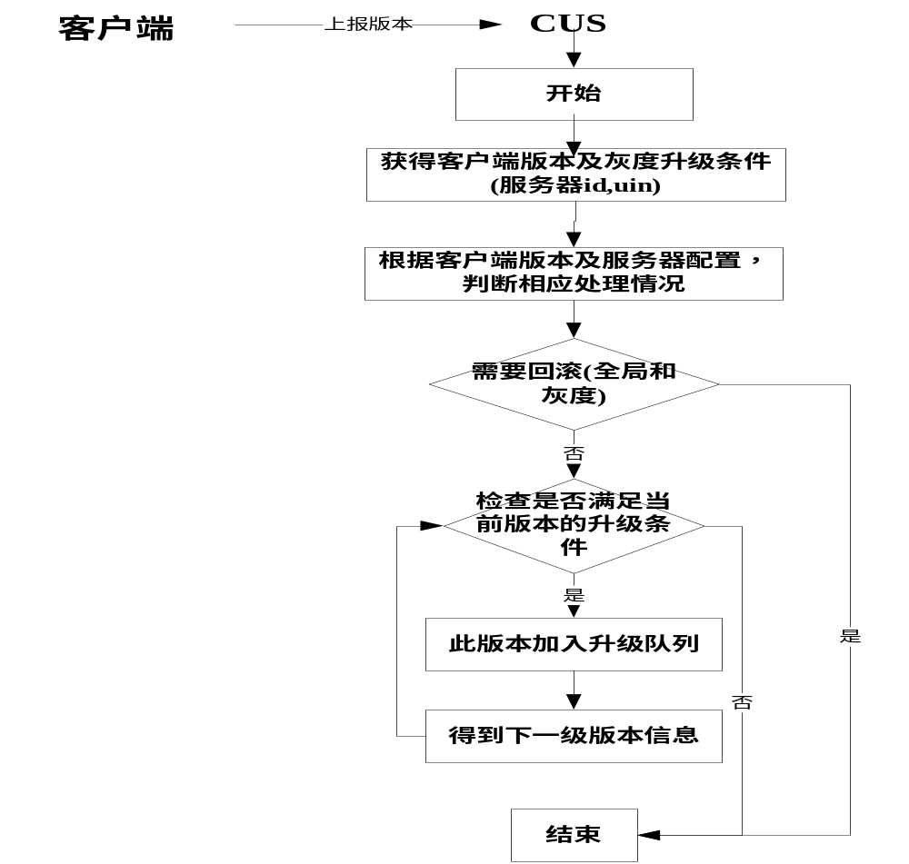
版本服务器－处理流程
版本服务器对请求包分两种情况处理:
下发版本升级路径
下发回滚版本指令

Slide 13
版本服务器－升级包下发
支持按照最短路径下发升级包路径两种升级包下发策略：
比如服务器配置了四个版本1,2,3,4,和四个升级包分别对应1->2,2->3，3->4,以及1->3
假如当前客户端版本为1，并计算得到当前可以升级到版本4，那么服务器会选择当前最短路径下发升级包即下发1->3和3->4两个升级包。

Slide 14
版本服务器－配置及性能
配置
具体配置和使用参考TSF4G_VERSIONSVR_维护使用文档。
性能
性能数据参考TSF4G_VERSIONSVR_性能参考文档。

Slide 15


Q&A
谢谢大家！

